Slide 1

CIRCUITOS LINEARES E PROPORCIONALIDADE
Eletricidade Aplicada
Curso: Engenharia da Computação
Por definição um circuito é dito linear quando contém somente fontes independentes e/ou elementos lineares. Por exemplo, todos os circuitos que temos considerado até este ponto são circuitos lineares, menos os que contém fontes dependentes.
As equações que descrevem circuitos lineares são obtidas pela aplicação da LKT e LKC e , portanto, contêm somas de múltiplos de tensões ou correntes.

Slide 2
CIRCUITOS LINEARES E PROPORCIONALIDADE
Eletricidade Aplicada
Curso: Engenharia da Computação
Neste sentido a propriedade da proporcionalidade de um único elemento linear também é mantida para um circuito linear no sentido que, se todas as fontes independentes de um circuito forem multiplicadas por uma constante K, então todas as correntes e tensões sobre os demais elementos são multiplicadas pela mesma constante K.

Slide 3
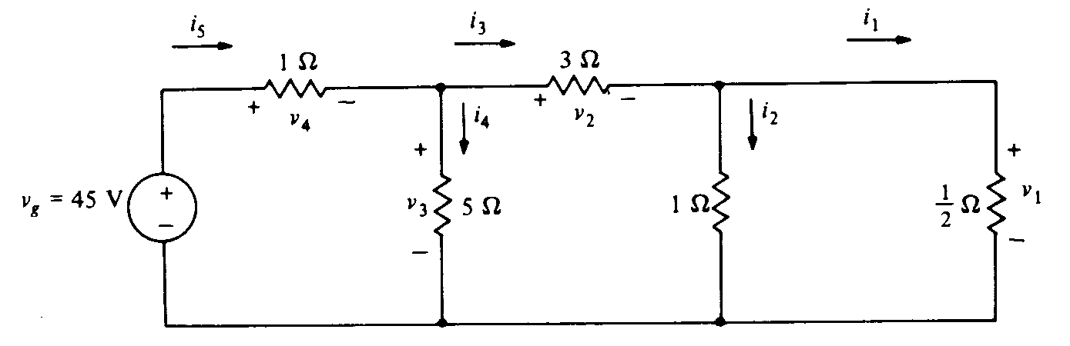
CIRCUITOS LINEARES E PROPORCIONALIDADE
Eletricidade Aplicada
Curso: Engenharia da Computação
Exemplo: Encontre v₁ no circuito ao lado
Podemos escrever as equações de nó e de malha, mas para ilustrar a propriedade da proporcionalidade, faremos de forma alternativa. Simplesmente devemos assumir o valor da solução. Por exemplo v₁=1[V].
Assim encontramos as corrente e tensões do circuito até chegar na tensão da fonte.

Slide 4
CIRCUITOS LINEARES E PROPORCIONALIDADE
Eletricidade Aplicada
Curso: Engenharia da Computação
Exemplo: Encontre v₁ no circuito ao lado
Pela lei de Ohm, LKC e LKT, temos:

Slide 5
CIRCUITOS LINEARES E PROPORCIONALIDADE
Eletricidade Aplicada
Curso: Engenharia da Computação
Exemplo: Encontre v₁ no circuito ao lado
Veja que o valor que foi calculado para a tensão da fonte partindo do “chute inicial” em v1 não está correto. Portanto a suposição do valor de v1 não está correta. Contudo, pela relação de proporcionalidade, se uma fonte de 15V fornece uma saída v1=1[V], então nossa fonte de 45[V] dará uma saída três vezes maior, assim a resposta correta é:
Nota: refaça os cálculos com v1=3[V], e comprove o propriedade.

Slide 6

TEOREMA A SUPERPOSIÇÃO
Eletricidade Aplicada
Curso: Engenharia da Computação
O teorema da Superposição é utilizado quando circuitos lineares possuem mais de uma entrada, ou seja, mais de uma fonte.
O teorema da superposição, não exige a necessidade de resolver um sistema de equações lineares, pois permite considerar separadamente os efeitos de cada uma das fontes.

Slide 7
TEOREMA A SUPERPOSIÇÃO
Eletricidade Aplicada
Curso: Engenharia da Computação
Solução geral: Parar achar uma determinada variável (tensão ou corrente) de um elemento do circuito faz: considerar isoladamente a contribuição de cada fonte (tensão ou corrente) para achar à variável desejada, faça a análise de cada fonte isoladamente anulando as demais fontes.
O efeito de anular uma fonte de tensão é o mesmo que substituir essa fonte por um curto-circuito.
O efeito de anular uma fonte de corrente é o mesmo que substituir essa fonte por um circuito aberto.

Slide 8
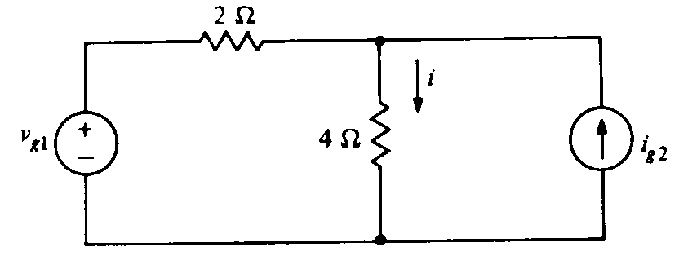
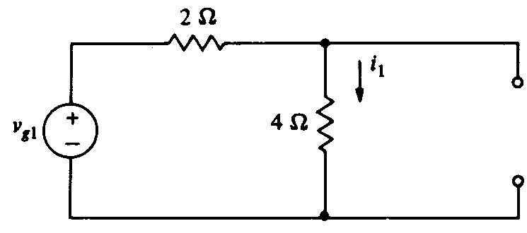
TEOREMA A SUPERPOSIÇÃO
Eletricidade Aplicada
Curso: Engenharia da Computação
Exemplo: Calcular o valor da corrente “i” do circuito ao lado. Dados: v_{g1}=12[V] e i_{g2}=3[A].
Calculo de i devido a fonte vg1 . Nota: deve-se anular uma fonte ig2

Slide 9
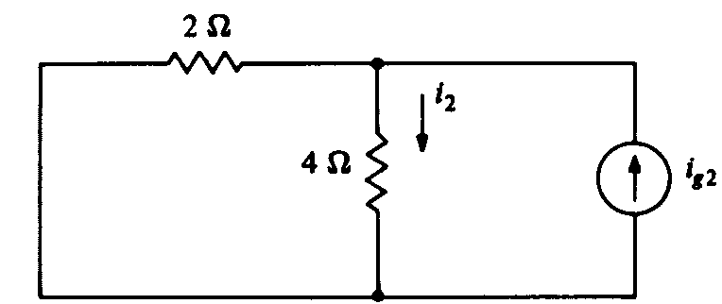
TEOREMA A SUPERPOSIÇÃO
Eletricidade Aplicada
Curso: Engenharia da Computação
Exemplo: Calcular o valor da corrente “i” do circuito ao lado. Dados: v_{g1}=12[V] e i_{g2}=3[A].
Calculo de i devido a fonte ig2 . Nota: deve-se anular uma fonte vg1
Nota: verificar o que cada fonte entrega no elemento. Recalcular via analise nodal e comprovar o resultado.

